Slide 1
Dýchací systém (Systema respiratio)
Funkce dýchací soustavy
Výměna plynů mezi vzduchem a krví
Fonace
Vylučování látek
Udržování acidobazické rovnováhy

Slide 2
Horní cesty dýchací
Cavitas nasi – nosní dutina
Sinus paranasales – vedlejší nosní dutiny
Pharynx – hltan
Pars nasalis pharyngis
Pars oralis pharyngis
Pars laryngea pharyngis

Slide 3
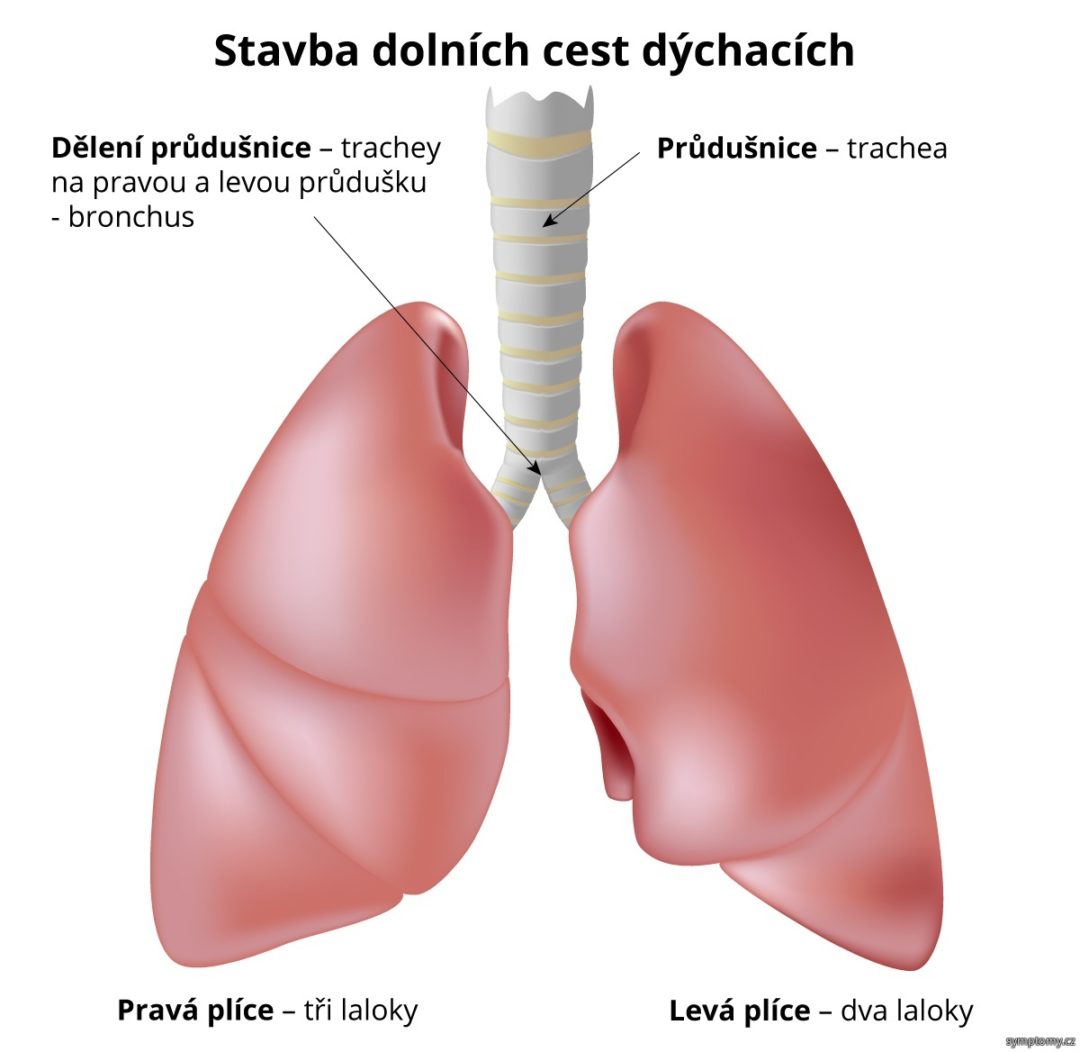
Dolní cesty dýchací
Larynx - hrtan
Trachea - průdušnice
Bronchi - průdušky
Pulmones - plíce

Slide 4
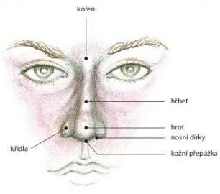
Zevní nos (Nasus externus)
Radix nasi (kořen nosní)
Dorsum nasi (hřbet nosní)
Apex nasi (hrot nosní)
Alae nasi (křídla nosní)
Nares (nozdry, dírky nosní)
Septum nasi (přepážka nosní)

Slide 5
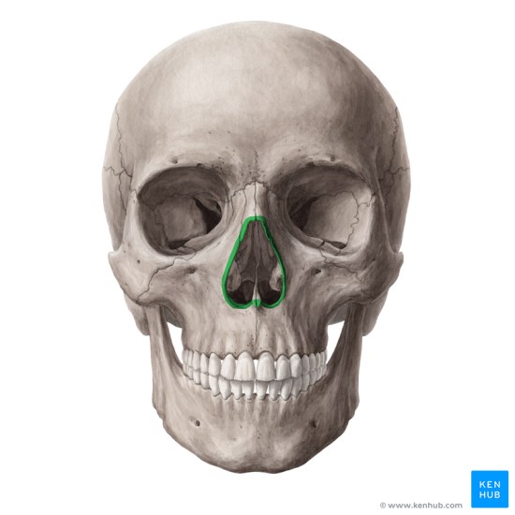
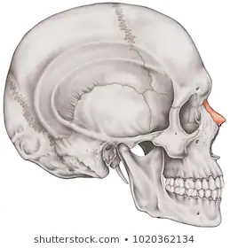
Kostěný podklad nosu
Apertura piriformis nasi – spina nasalis anterior
Ossa nasalia dextrum et sinistrum (nosní kosti) – nad aperturou, spojené s processus frontales maxillarum, s os frontale a navzájem ve střední čáře v sutura internasalis

Slide 6
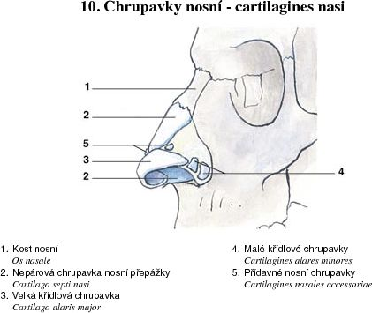
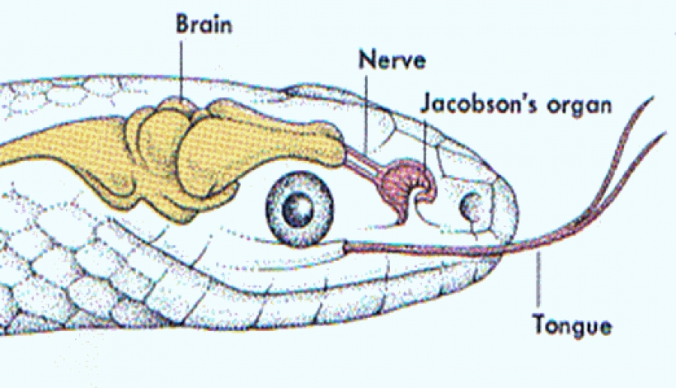
Chrupavky nosní (cartilagines nasi):
cartilago nasi lateralis
cartilago septi nasi
cartilago alaris major
crus mediale – připojené k přepážce; crus laterale – obemykající nozdru
cartilagines alares minores
cartilagines nasales accessoriae
cartilago vomeronasalis (Jacobsonova chrupavka)
Kůže zevního nosu – tenká, mazové žlázy
Podkožní vazivo – mimické svalstvo

Slide 7
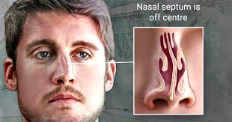
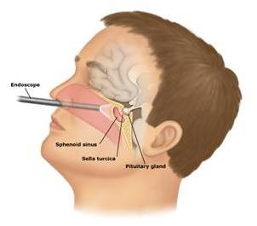
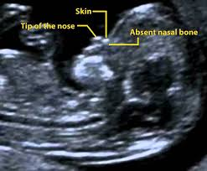

Slide 8
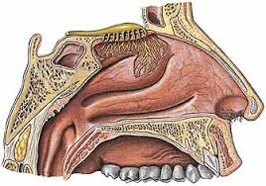
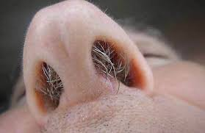
Vestibulum nasi
Limen nasi
Recessus apicis nasi
Cavitas nasi propria
Apertura piriformis
Conchae nasale – nosí skořepy
Choanae - vývody
Regio olfactoria – čichový epitel
Vibrissae – nosní chlupy

Slide 9
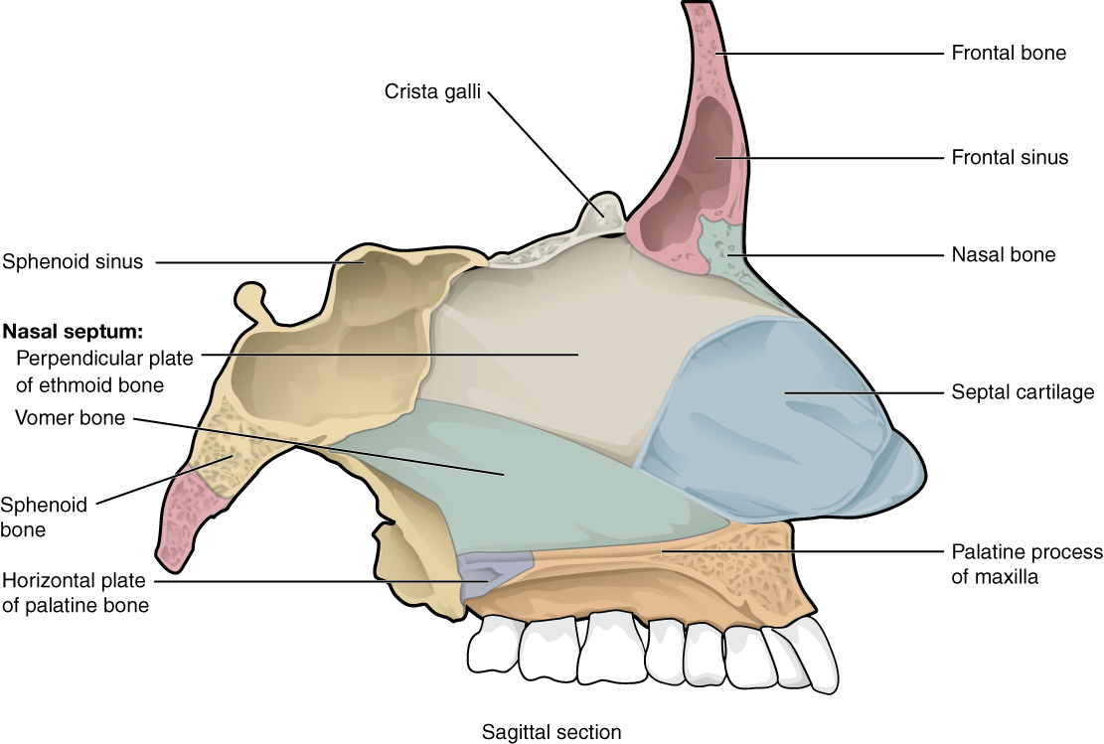
Ohraničení dutiny nosní

Slide 10
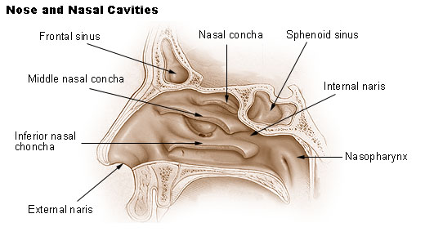
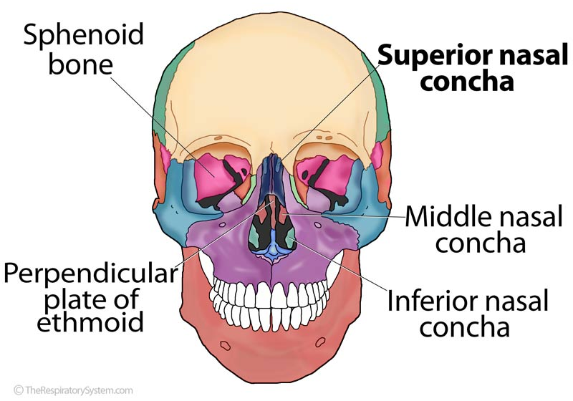
Concha nasalis superior – součást os ethmoidale
Concha nasalis media - součást os ethmoidale
Concha nasalis inferior – samostatná kost

Slide 11
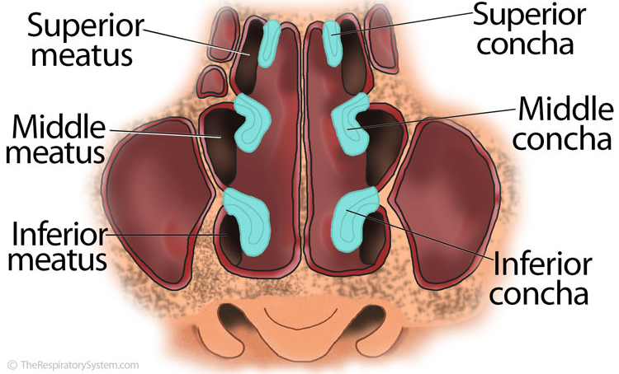
Meatus nasi superior
Meatus nasi medius
Meatus nasi inferior
Meatus nasi communis

Slide 12
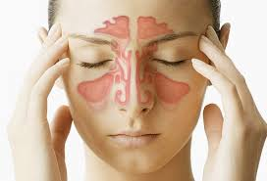
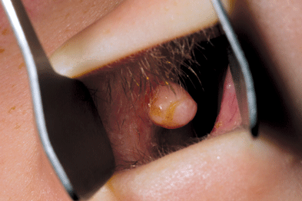
Vedlejší dutiny nosní
Párové
Spojeny úzkým vývodem s nosní dutinou
V případě rozsáhlejší neléčené infekce obturace vývodu, vzniká sinusitida
Sinus maxillaris
Sinus frontalis
Sinus ethmoidales
Sinus sphenoidales
Vystlány sliznicí s víceřadým cylindrickým epitelem
Odlehčují lebku, rezonanční prostory při tvorbě hlasu a zvlhčování vdechovaného vzduchu

Slide 13
Sinus maxillaris
Objem obou stran cca 25 cm³
V corpus maxillae a v začátcích výběžků maxily
Zasahuje do alveolů M1 a M2 horní, šíření infekce z dutiny ústní do sinu
Ústí v hiatus semilunaris
Sinus frontalis
Objem cca 15 cm³.
Často asymetrická
Ústí variabilně – infundibulum frontoethmoidale spol. vývod se sinus ethmoidales anteriores nebo ductus nasofrontalis v meatus nasi medius
Sinus ethmoidales
Cellulae ethmoidales anteriores
Cellulae ethmoidales mediae
Cellulae ethmoidales posteriores
Sinus sphenoidales
Objem cca 6 cm³
Vyústění v apertura sinus sphenoidalis, otvor do recessus sphenoethmoidalis
Septum sinuum sphenoidalium

Slide 14
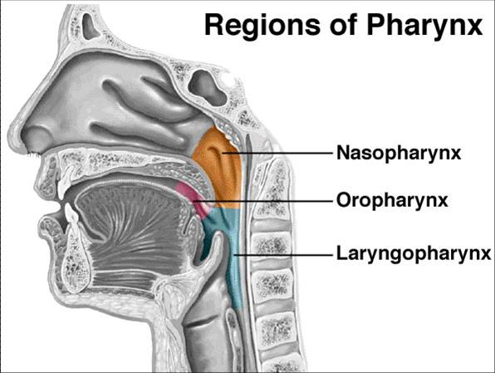
Hltan (Pharynx)
Slouží k respiraci k fonaci
Komunikuje s nosní, ústní a hrtanovou dutinou
V C6 přechází v jícen
Je ovládán svěrači a zdvihači
Synoptie:
lebeční báze, jícen (Killiánovo ústí), nosní, ústní a hrtanová dutina, páteř)

Slide 15
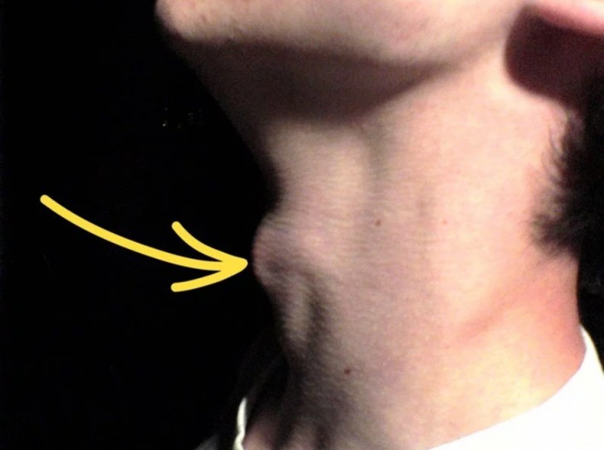
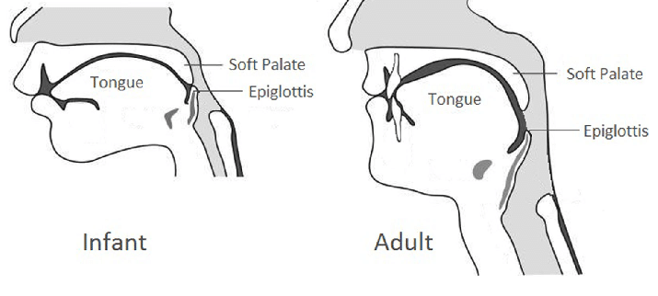
Hrtan (larynx)
Slouží k respiraci a k fonaci
Uložen v přední krajině krční, zavěšený na jazylce
Zpevněn chrupavkami, drobnými klouby, ligamenty a membránami
Chrupavky ovládány 7 páry svalů
Krytý adventicií a vystlán sliznicí připevněnou podslizničním vazivem
Hmatný a viditelný jako prominentia laryngis („ohryzek“)
U mužů se promítá na těla obratlů C₅₋₆, u žen o půl obratle výše.
U novorozence kraniálněji (před tělem C₃₋₄) - možnost polykání v průběhu sání.

Slide 16
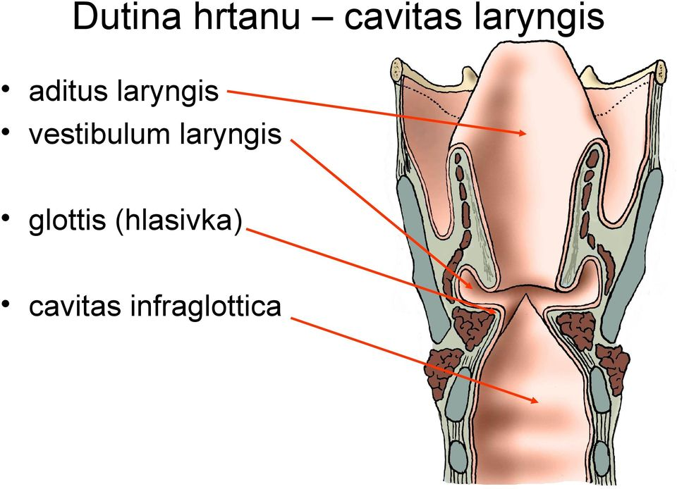
Aditus laryngis – vchod, ohraničen epiglottis a plicae aryepiglotticae, je uzavřen plica interarytenoidea.
Vestibulum laryngis – předsíň, zužuje se k plica vestibularis a svírají rima vestibuli .
Cavitas laryngis − střední část hrtanu, dolní hranici dutiny tvoří plicae vocales, které mezi sebou svírají štěrbinu, rima glottidis. Sliznice na plicae vocales je bílá a je kryta vícevrstevnatým dlaždicovým epitelem. Přední oddíl rima glotidis je podložen vazy, ligamenta vocalia, v zadním oddílu je rima ohraničena hlasivkovou chrupavkou, cartilago arytaenoidea Cavitas infraglottica – dolní část hrtanu, plynule přechází do průdušnice

Slide 17
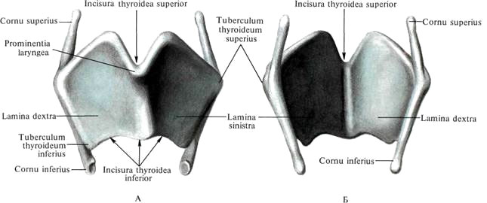
Štítná chrupavka (cartilago thyroidea)
Prominentia laryngis
Lamina dextra et lamina sinistra
Incisura thyroidea superior et inscisura thyroidea inferior
Cornu superius et cornu inferius
Linea obliqua (úpon a začátek infrahyoidních svalů)
Notes:
Cartilago thyroidea − štítná chrupavka, je nejobjemnější. Na přední ploše krku je zřetelná prominentia laryngis (u mužů je po pubertě výraznější než u žen). Chrupavku tvoří dvě ploténky: lamina dextra et lamina sinistra. Jsou k sobě přiloženy pod úhlem 90° a v místě spojení je nahoře i dole zářez: incisura thyroidea superior et inscisura thyroidea inferior. Z dorzálních okrajů plotének vybíhají na každé straně nahoru i dolů výběžky: cornu superius et cornu inferius. Cornu inferius mají kloubní plošku pro spojení s cartilago cricoidea. Na zevní ploše plotének je vyvýšená šikmá hrana, linea obliqua, což je místo pro úpon a začátek infrahyoidních svalů. Dorzálně od linea obliqua začínají svalové snopce m. constrictor pharyngis inferior. Ventrálně od linea obliqua bývá otvor, foramen thyroideum, pro r. internus n. laryngei superioris a připojené cévy (pokud jdou skrz membrana thyroidea, pak foramen chybí).

Slide 18
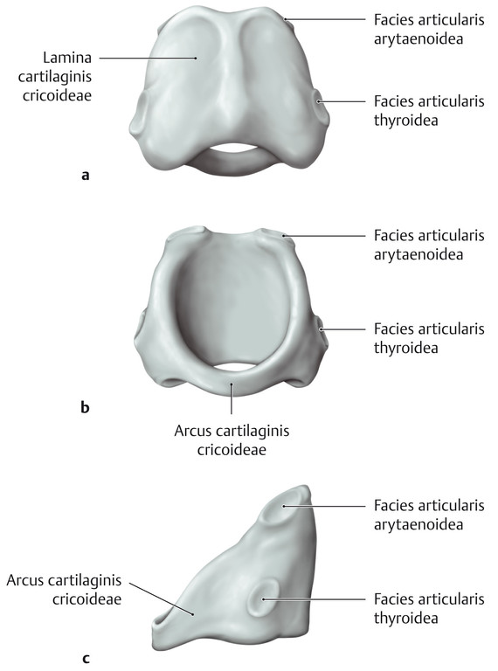
Prstencová chrupavka (cartilago cricoidea)
Arcus cartilaginis cricoideae
Lamina cartilaginis cricoideae.
Facies articulares arytaenoideae
Facies articularis thyroidea
Notes:
Cartilago cricoidea – prstencová chrupavka. Má vpředu oblouk, arcus cartilaginis cricoideae, a vzadu ploténku, lamina cartilaginis cricoideae. Na horní ploše ploténky jsou párové kloubní jamky, facies articulares arytaenoideae, pro spojení s cartilago arytaenoidea. Na zadní ploše ploténky jsou párové jamky pro začátky svalů. Na boku, v místě přechodu oblouku do ploténky, je párová kloubní jamka, facies articularis thyroidea.
Cartilago arytaenoidea – hlasivková chrupavka, párová. Má tvar jehlanu se základnou, basis, obrácenou kaudálně a s vrcholem, apex, směřujícím kraniálně. Na basi je kloubní ploška, facies articularis, pro spojení s cartilago cricoidea. Z base dopředu vybíhá processus vocalis pro lig. vocale a laterálně processus muscularis pro úpon svalů hrtanu.
Epiglottis – příklopka hrtanová, nepárová cartilago epiglottica, jako jediná z elastické chrupavky. Kraniálně je epiglottis široká, lopatkovitá, kaudálně vybíhá ve stopku, petiolus, která je spojená syndesmosou se zadní plochou cartilago thyroidea.

Slide 19
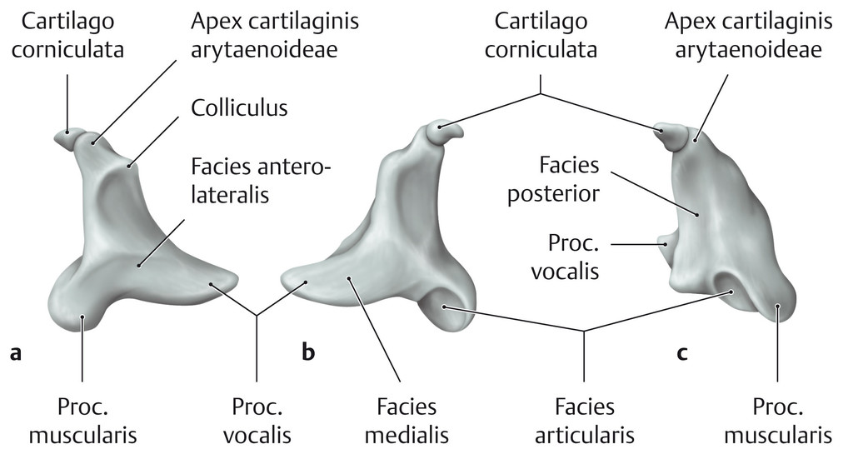
Hlasivkový chrupavka (cartilago arytaenoidea)
Basis
Apex
Facies articularis (spojení s cartilago cricoidea)
Processus vocalis pro lig. vocale
Processus muscularis pro úpon svalů hrtanu
Notes:
Cartilago cricoidea – prstencová chrupavka. Má vpředu oblouk, arcus cartilaginis cricoideae, a vzadu ploténku, lamina cartilaginis cricoideae. Na horní ploše ploténky jsou párové kloubní jamky, facies articulares arytaenoideae, pro spojení s cartilago arytaenoidea. Na zadní ploše ploténky jsou párové jamky pro začátky svalů. Na boku, v místě přechodu oblouku do ploténky, je párová kloubní jamka, facies articularis thyroidea.
Cartilago arytaenoidea – hlasivková chrupavka, párová. Má tvar jehlanu se základnou, basis, obrácenou kaudálně a s vrcholem, apex, směřujícím kraniálně. Na basi je kloubní ploška, facies articularis, pro spojení s cartilago cricoidea. Z base dopředu vybíhá processus vocalis pro lig. vocale a laterálně processus muscularis pro úpon svalů hrtanu.
Epiglottis – příklopka hrtanová, nepárová cartilago epiglottica, jako jediná z elastické chrupavky. Kraniálně je epiglottis široká, lopatkovitá, kaudálně vybíhá ve stopku, petiolus, která je spojená syndesmosou se zadní plochou cartilago thyroidea.

Slide 20
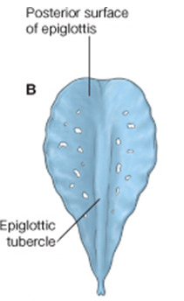
Epiglottis – příklopka hrtanová
Elastická chrupavka
Petiolus
Notes:
Cartilago cricoidea – prstencová chrupavka. Má vpředu oblouk, arcus cartilaginis cricoideae, a vzadu ploténku, lamina cartilaginis cricoideae. Na horní ploše ploténky jsou párové kloubní jamky, facies articulares arytaenoideae, pro spojení s cartilago arytaenoidea. Na zadní ploše ploténky jsou párové jamky pro začátky svalů. Na boku, v místě přechodu oblouku do ploténky, je párová kloubní jamka, facies articularis thyroidea.
Cartilago arytaenoidea – hlasivková chrupavka, párová. Má tvar jehlanu se základnou, basis, obrácenou kaudálně a s vrcholem, apex, směřujícím kraniálně. Na basi je kloubní ploška, facies articularis, pro spojení s cartilago cricoidea. Z base dopředu vybíhá processus vocalis pro lig. vocale a laterálně processus muscularis pro úpon svalů hrtanu.
Epiglottis – příklopka hrtanová, nepárová cartilago epiglottica, jako jediná z elastické chrupavky. Kraniálně je epiglottis široká, lopatkovitá, kaudálně vybíhá ve stopku, petiolus, která je spojená syndesmosou se zadní plochou cartilago thyroidea.

Slide 21
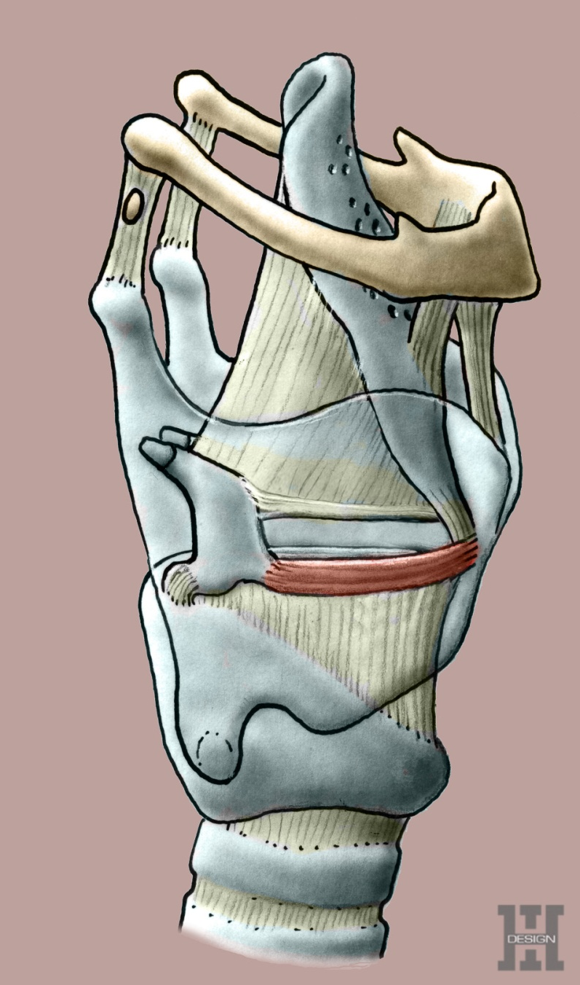
Klouby hrtanu
Articulatio cricothyroidea
Kloub mezi cornu inferior štítné chrupavky a jamkou na boku chrupavky prstencové.
Articulatio cricoarytenoidea
Kloub mezi basí hlasivkové chrupavky a horním okrajem ploténky prstencové chrupavky
Notes:
Articulatio cricothyroidea – kloub mezi dolním rohem, cornu inferior, štítné chrupavky a jamkou na boku chrupavky prstencové. Je to válcový kloub na obou stranách. Pohyb v obou částech probíhá současně.
Articulatio cricoarytenoidea − kloub mezi basí hlasivkové chrupavky a horním okrajem ploténky prstencové chrupavky. Je to oploštělý eliptický kloub s volným kloubním pouzdrem.

Slide 22
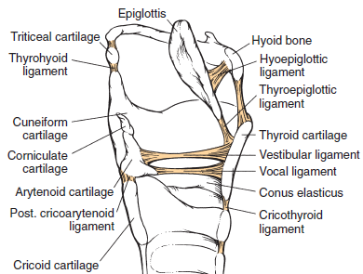
Membrana thyrohyoidea
Spojuje cartilago thyroidea s os hyoideum
Tvoří nepárové ligamentum thyrohyoideum medianum a párové ligamentum thyrohyoideum laterale
Fixuje larynx k jazylce
Ligamentum cricotracheale
Závěsný vaz průdušnice
Ligamentum thyroepiglotticum
Fixuje epiglottis ke cartilago thyroidea
Ligamentum hyoepiglotticum
Spojuje epiglottis s os hyoideum
Ligamentum cricothyroideum
Notes:
Membrana thyrohyoidea – spojuje horní okraj cartilago thyroidea s os hyoideum. Je zesílená uprostřed a po stranách. Tvoří nepárové ligamentum thyrohyoideum medianum a párové ligamentum thyrohyoideum laterale. Fixuje larynx k jazylce. Před ní je vytvořena bursa hyoidea. V membráně je otvor pro r. internus n. laryngei superioris a vasa laryngea superior, pokud jím neprostupují, tak jdou ve foramen thyroideum, který je na cartilago thyroidea.
Ligamentum cricotracheale – spojuje cartilago cricoidea s první chrupavkou trachey. Je to závěsný vaz průdušnice.
Ligamentum thyroepiglotticum – fixuje epiglottis ke cartilago thyroidea.
Ligamentum hyoepiglotticum – spojuje epiglottis s os hyoideum. Je to plochý vaz z elastického vaziva.
Ligamentum cricothyroideum – leží ventrálně a spojuje ve střední čáře oblouk cartilago cricoidae s cartilago thyroidea. Jeho laterální okraje navazují na conus elasticus.
Conus elasticus (membrana cricovocalis) – navazuje na lig. cricothyroideum. Dále jeho začátek pokračuje po horním obvodu prstencové chrupavky až ke chrupavce hlasivkové, k jejímu processus vocalis. Jejich horní okraj tvoří základ pro lig. vocale.
Ligamentum vocale – elastický vaz mezi processus vocalis hlasivkové chrupavky a zadní stranou chrupavky štítné. Je to klíčový vaz laryngu – jeho mediální okraj je podkladem pro plica vocalis. Lig. vocale spolu s conus elasticus tvoří kaudální úsek membrana fibroelastica laryngis.
Membrana fibroelastica laryngis – souhrnný název vazivového aparátu uloženého pod sliznicí hrtanu. Má horní a dolní oddíl. Horní oddíl je membrana quadrangularis a dolní oddíl tvoří conus elasticus a ligamentum vocale, společným názvem membrana cricovocalis.
Ligametum cricopharyngeum – tvoří proužky vaziva, které od zadních okrajů ploténky prstencové chrupavky vyzařují do stěny hltanu.

Slide 23
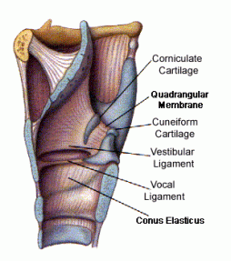
Conus elasticus
Po horním obvodu prstencové chrupavky až ke chrupavce hlasivkové
Horní okraj tvoří základ pro lig. vocale
Ligamentum vocale
Elastický vaz mezi processus vocalis hlasivkové chrupavky a zadní stranou chrupavky štítné
Mediální okraj je podkladem pro plica vocalis
Lig. vocale spolu s conus elasticus tvoří kaudální úsek membrana fibroelastica laryngis
Membrana fibroelastica laryngis
Vazivový aparát pod sliznicí hrtanu
Ligametum cricopharyngeum
Notes:
Membrana thyrohyoidea – spojuje horní okraj cartilago thyroidea s os hyoideum. Je zesílená uprostřed a po stranách. Tvoří nepárové ligamentum thyrohyoideum medianum a párové ligamentum thyrohyoideum laterale. Fixuje larynx k jazylce. Před ní je vytvořena bursa hyoidea. V membráně je otvor pro r. internus n. laryngei superioris a vasa laryngea superior, pokud jím neprostupují, tak jdou ve foramen thyroideum, který je na cartilago thyroidea.
Ligamentum cricotracheale – spojuje cartilago cricoidea s první chrupavkou trachey. Je to závěsný vaz průdušnice.
Ligamentum thyroepiglotticum – fixuje epiglottis ke cartilago thyroidea.
Ligamentum hyoepiglotticum – spojuje epiglottis s os hyoideum. Je to plochý vaz z elastického vaziva.
Ligamentum cricothyroideum – leží ventrálně a spojuje ve střední čáře oblouk cartilago cricoidae s cartilago thyroidea. Jeho laterální okraje navazují na conus elasticus.
Conus elasticus (membrana cricovocalis) – navazuje na lig. cricothyroideum. Dále jeho začátek pokračuje po horním obvodu prstencové chrupavky až ke chrupavce hlasivkové, k jejímu processus vocalis. Jejich horní okraj tvoří základ pro lig. vocale.
Ligamentum vocale – elastický vaz mezi processus vocalis hlasivkové chrupavky a zadní stranou chrupavky štítné. Je to klíčový vaz laryngu – jeho mediální okraj je podkladem pro plica vocalis. Lig. vocale spolu s conus elasticus tvoří kaudální úsek membrana fibroelastica laryngis.
Membrana fibroelastica laryngis – souhrnný název vazivového aparátu uloženého pod sliznicí hrtanu. Má horní a dolní oddíl. Horní oddíl je membrana quadrangularis a dolní oddíl tvoří conus elasticus a ligamentum vocale, společným názvem membrana cricovocalis.
Ligametum cricopharyngeum – tvoří proužky vaziva, které od zadních okrajů ploténky prstencové chrupavky vyzařují do stěny hltanu.

Slide 24
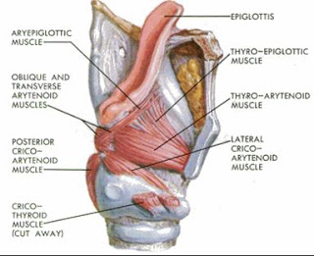
Svaly hrtanu
M. cricothyroideus – přední skupina, má dvě části – pars recta a pars obliqua, funkční pokračování m. constrictor pharyngis inferior, dohromady obepínají larynx a pharynx
Laterální skupina
M. cricoarytaenoideus lateralis – od horního oblouku cartilago cricoidea k processus muscularis cartilago arytaenoidea
M. thyroarytaenoideus – od cartilago thyroidea na cartilagines arytaenoideae, mediální část svalu naléhající na lig. vocale se jmenuje musculus vocalis
M. thyroepiglotticus – jde od vnitřní ploténky cartilago thyroidea k okraji epiglottis. Sklápí epiglottis dolů
Notes:
Jsou to drobné svaly, které jsou vytvořené z posledních dvou žaberních oblouků, proto je inervuje n. vagus. Svaly leží na ventrální, laterální i dorsální straně hrtanu. Dělí se do tří skupin.
M. crico-thyroideus –
rozbíhá se od oblouku cartilago cricoidea ke cartilago thyroidea. Mediálně uložená a vertikálně probíhající skupina snopců se nazývá pars recta, laterální šikmé snopce tvoří pars obliqua. Sval je funkčním pokračováním m. constrictor pharyngis inferior, s nímž dohromady tvoří prstenec, který obepíná jak larynx tak pharynx.
Laterální skupina
Laterální skupina svalů laryngu
M. crico-arytaenoideus lateralis – začíná od horního oblouku cartilago cricoidea a běží k processus muscularis cartilago arytaenoidea.
M. thyro-arytaenoideus – začíná na vnitřní ploše ploténky cartilago thyroidea a upíná se na cartilagines arytaenoideae. Mediální část svalu naléhající na lig. vocale se jmenuje musculus vocalis.
M. thyro-epiglotticus – jde od vnitřní ploténky cartilago thyroidea k okraji epiglottis. Sklápí epiglottis dolů

Slide 25
Svaly hrtanu
Zadní skupina
Musculus cricoarytenoideus posterior
Muscuslis arytenoideus transversus
Muscuslis arytenoideus obliquus
- Pars aryepiglottica

Slide 26
Funkce svalů laryngu
Respirační postavení - rozšiřuje m. cricoarytaenoideus posterior
Fonační postavení - zužuje m. crico-arytaenoideus lateralis, hlasivkovou štěrbinu uzavírá m. arytaenoideus. Kvalitní uzávěr hlasivkové štěrbiny dokončí m. thyroarytaenoideus. Hlasivky zkracuje m. thyro-arytaenoideus - nejvíce se podílí na tvorbě hlasu. Čím více svalových vláken m. thyroarytaenoideus se kontrahuje, tím silnější je vibrující partie hlasivkového vazu a naopak. V tomto mechanismu je aktivní m. vocalis, což je mediální část m. thyroarytaenoideus. Hlasivky napíná a natahuje m. crico-thyroideus.
Uzávěr dolních cest dýchacích při polykání je zajišťován třemi mechanismy:
Vysunutí laryngu kraniálně (díky suprahyoidním svalům).
Zúžení vchodu do laryngu (sklopení epiglottis díky svalům končícím na epiglottis – m. aryepiglotticus a m. thyroepiglotticus).
Zúžení hlasivkové štěrbiny (díky m. cricoarytaenoideus lateralis).
Notes:
Hlasivkovou štěrbinu rozšiřuje m. crico-arytaenoideus posterior. Jako jediný ze svalů laryngu rozevírá hlasivkovou štěrbinu a udržuje ji otevřenou pro dýchání – respirační postavení. Opakem je fonační postavení, při kterém je štěrbina v různém stavu. Hlasivkovou štěrbinu zužuje m. crico-arytaenoideus lateralis. Hlasivkovou štěrbinu uzavírá m. arytaenoideus. Kvalitní uzávěr hlasivkové štěrbiny dokončí m. thyro-arytaenoideus. Hlasivky zkracuje m. thyro-arytaenoideus - nejvíce se podílí na tvorbě hlasu. Čím více svalových vláken m. thyro-arytaenoideus se kontrahuje, tím silnější je vibrující partie hlasivkového vazu a naopak. V tomto mechanismu je aktivní m. vocalis, což je mediální část m. thyro-arytaenoideus. Hlasivky napíná a natahuje m. crico-thyroideus.
Uzávěr dolních cest dýchacích při polykání je zajišťován třemi mechanismy:
vysunutí laryngu kraniálně (díky suprahyoidním svalům), zúžení vchodu do laryngu (sklopení epiglottis díky svalům končícím na epiglottis – m. ary-epiglotticus a m. thyro-epiglotticus), zúžení hlasivkové štěrbiny (díky m. crico-arytaenoideus lateralis).

Slide 27
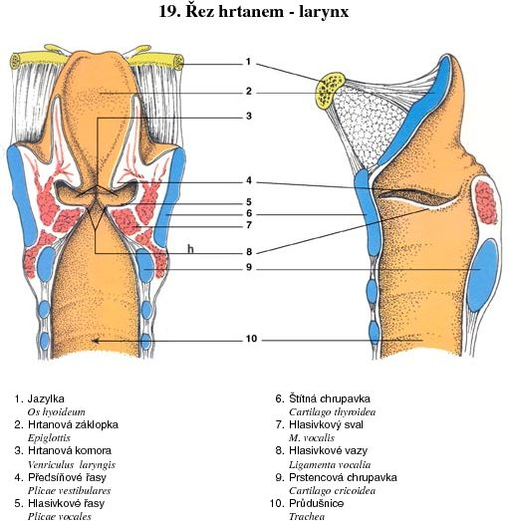
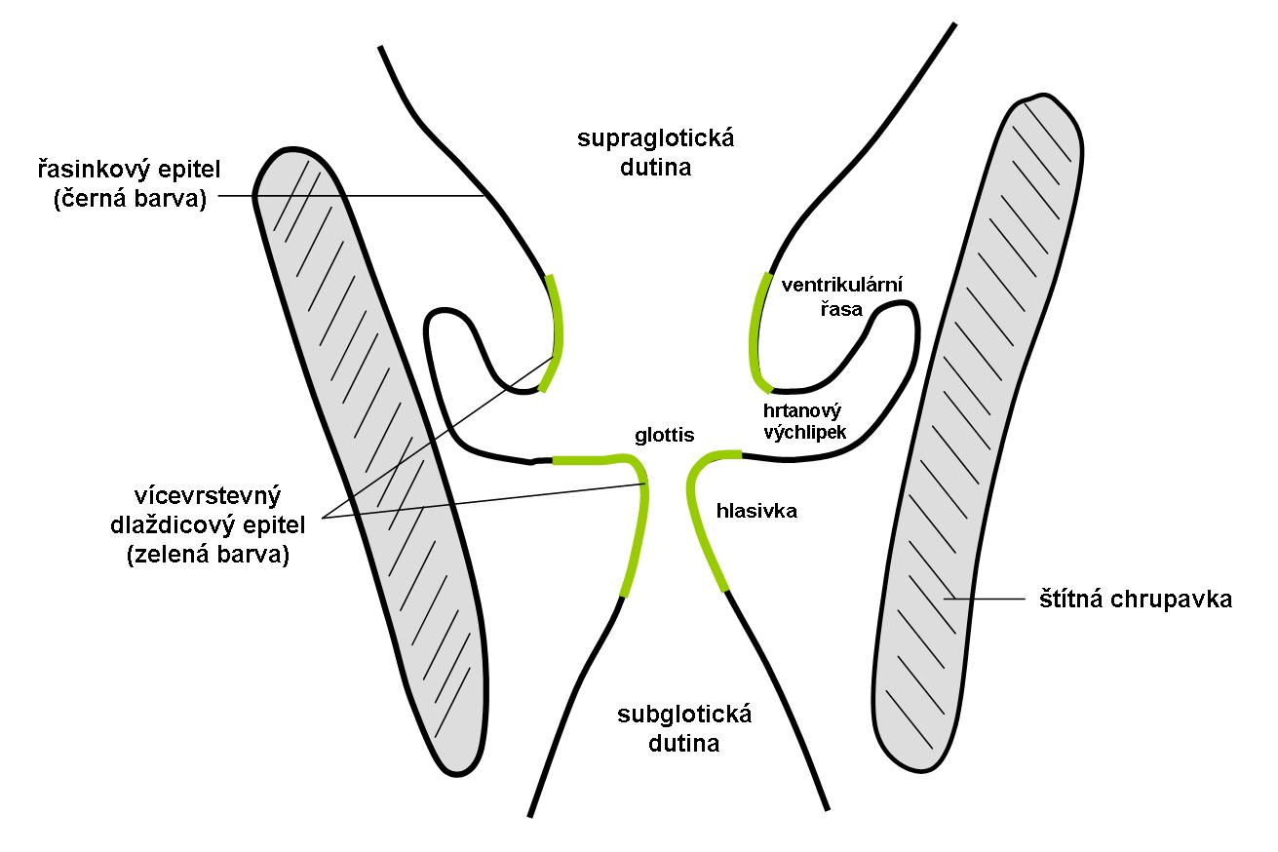
Hlasivky
Glottis je sagitálně orientovaná štěrbina vytvářející hlas uprostřed hrtanu, mezi plicae vocales, jejichž podkladem je lig. vocale a m. thyroarytaenoideus – k lig. vocale ze zevní strany přiložený. Zde se nachází nejužší místo dýchacích cest, rima glottidis (šterbina hlasivková).

Slide 28
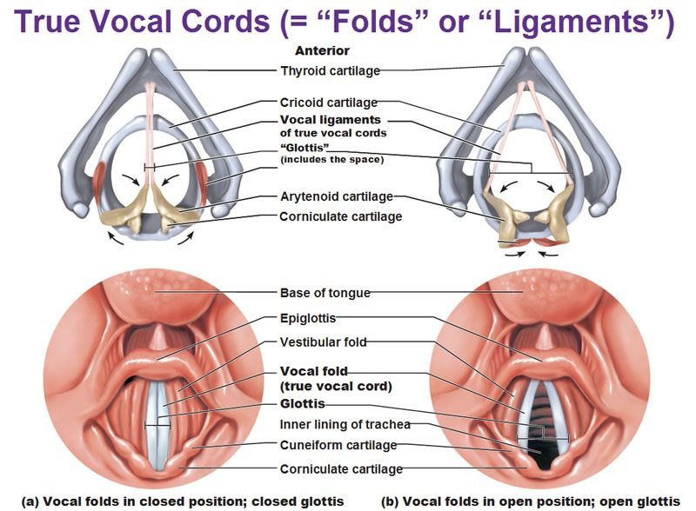
Hlasivky
Na štěrbině hlasivkové rozlišujeme dvě části:
pars intermembranacea – ventrální a větší část mezi vlastními vazy hlasovými
pars intercartilaginea – dorsální krátký úsek mezi cartilagines arytaenoideae. Těsně nad glottis, mezi úrovní plicae vocales a plicae vestibulares, vzniká rozšířením středu hrtanu na obě strany ventriculus laryngis – laterálně vyklenutá výchlipka. Na ventriculus může laterálně na obou stranách navazovat drobná výchlipka – sacculus laryngis.

Slide 29
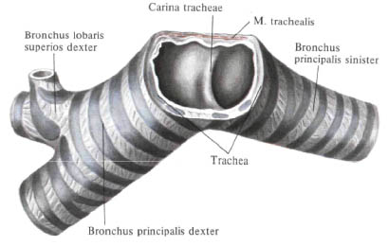
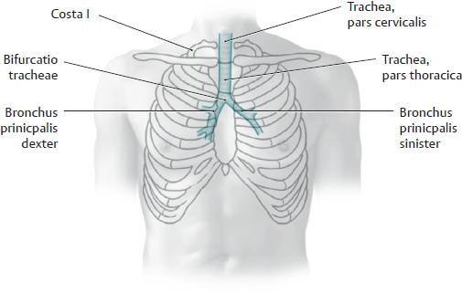
Průdušnice (trachea)
Navazuje v úrovni C6 na hrtan, má úsek krční a hrudní (za manubrium sterni)
Vede ve spacium viscerale krku a poté mediastinem.
Na úrovní Th4 se v bifurcatio tracheae dělí na průdušky.

Slide 30
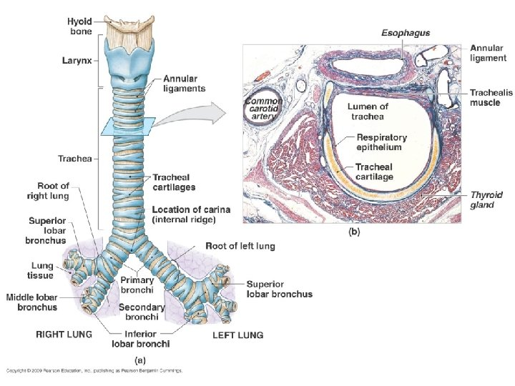
Průdušnice (trachea)
Je vyztužená hyalinními chrupavkami prstencového tvaru spojenými vazivovou membránou (pars membranacea tracheae), spojenou vazy a cirkulárně uspořádanými snopci hladkého svalu (tunica fibro-musculo-cartilaginea)
Sliznice kryta víceřadým cylindrickým epitelem, s výjimkou bifurkace, kde je vrstevnatý dlaždicový nerohovějící
V lamina propria mucosae seromucinózní žlázky, které zasahují až do submukózy

Slide 31
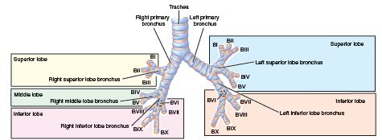
Průdušky (bronchi)
Na úrovni Th4 vytvářejí průduškový strom (arbor bronchialis)
Dělí se v mediastinu na pravou a levou a vstupují do plicního hilu
Dělí se na brochni:
Principales, lobares, segmentales
Opěrná složka stěny cirkulárně nebo spirálovitě uspořádané snopce hladkého svalu, doplněné elastickými a retikulárními vlákny.
Postupně se snižuje i epitel z víceřadého cylindrického epitelu s řasinkami v jednovrstevný cylindrický v terminálním bronchiolu, pak na kubický až dlaždicový epitel.
Clarovy buňky - apikální část obsahuje sekreční granula a hladké endoplazmatické retikulum produkující povrchově aktivní látky (lipoproteiny a protein CC16), které zabraňují luminální adhesi během expirace. V místech bifurkace bronchů se vyskytují buňky neuroendokrinního systému nebo chemoreceptory.

Slide 32
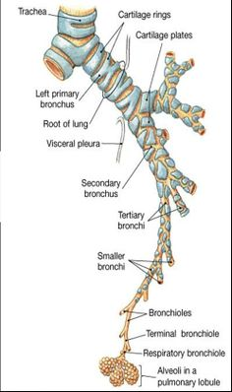
Arbor bronchioli
Primární bronchi
Sekundární bronchi
Terciální bronchi
Bronchioles
Bronchioli terminale
Bronchioli respiratore
Alveoly

Slide 33
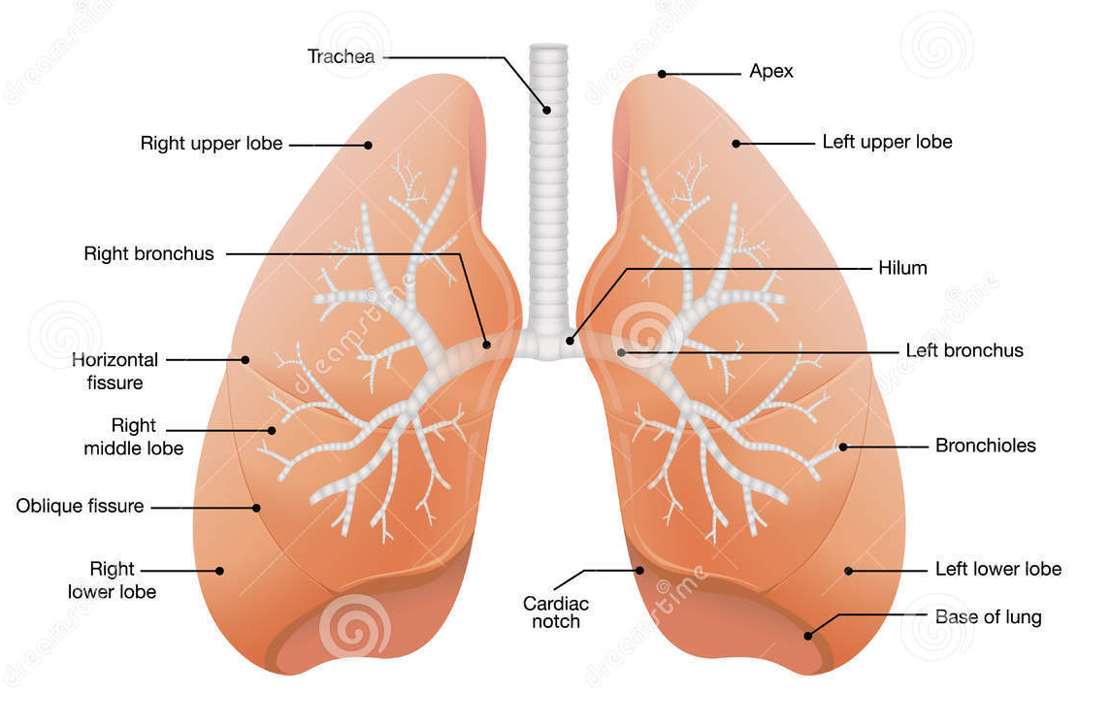
Plíce (Pulmones)
Párový orgán uloženy v pohrudniční dutině.
Tkáň je z průduškového stromu, vaziva, cév, nervů a lymfatických uzlin.
Jsou dle průběhu bronchů rozděleny na laloky (P10, L9)

Slide 34
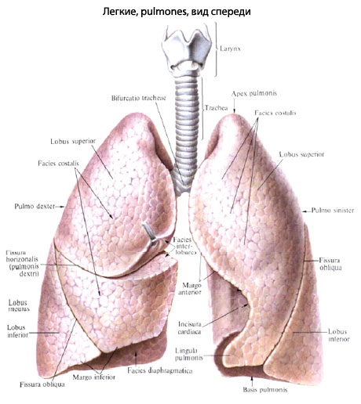
Základní popis plic
Útvary: Apex, basis, lingula pulmonis sinistr, hilum pulmonis, radix pulmonis, incisura cardiaca
Plochy:
Facies costalis
Facies diaphragmatica
Facies mediastinalis
Facies interlobares
Okraje:
Margo anterior
Margo inferior
Margo vertebralis
Notes:
facies costalis – plocha směřující k žebrům;
facies diaphragmatica – spodní plocha směřující k bránici;
facies mediastinalis – plocha směřující do mediastina (mezihrudí);
hilum pulmonis – plicní hilus, na kterém do plic vstupují bronchy a arterie, vystupují veny pulmonales;
ligamentum pulmonale – kaudální zúžené pokračování hilu; přechází zde pleura visceralis v pleuru parietalis, taktéž jako na plicním hilu;
apex pulmonis – plicní vrchol, který se nachází v cupula pleurae;
margo anterior – přední okraj plíce, přechod facies costalis ve facies mediastinalis;
margo inferior – dolní okraj plíce, přechází zde facies costalis ve facies diaphragmatica;
lingula pulmonis sinistri – "jazýček" levé plíce.

Slide 35
Syntopie plic
Otisky orgánů na pravé plíci:
Sulcus venae cavae superioris
Sulcus arteriae sublaviae
Sulcus oesophageus
Sulcus venae azygos
Impressio costae primae
Otisky orgánů na levé plíci:
Impressio cardiaca
Impressio oesophagea
Sulcus aorticus
Sulcus arteriae subclaviae
Sulcus venae brachiocephalicae sinistrae
Impressio costae primae

Slide 36
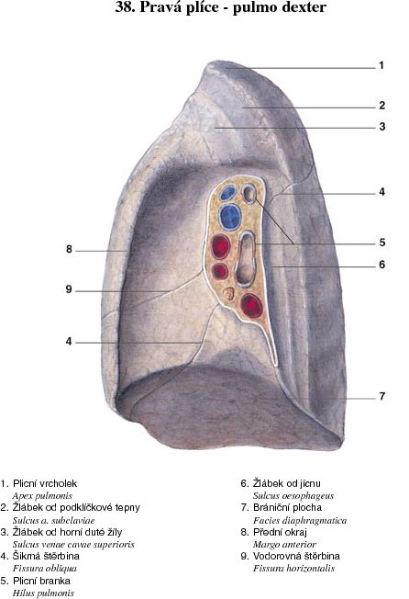
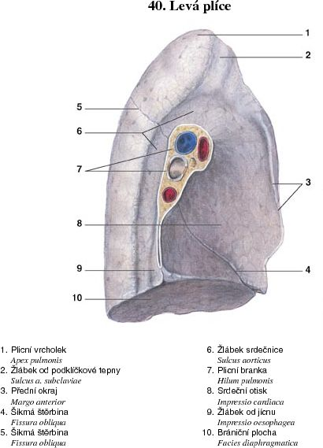

Slide 37
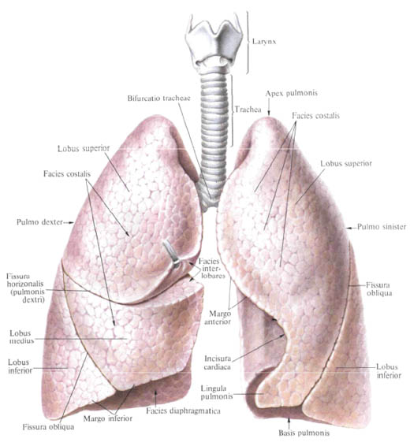
Pravá plíce - 3 laloky:
lobus superior dx.,lobus medius et lobus inferior dx.
Fissura obliqua,
Fissura horizontalis - v úrovni 4. žebra
Levá plíce – 2 laloky: lobus superior sin. et lobus inferior sin., rozdělené též fissura obliqua (6–7 cm pod apex a táhne se šikmo dopředu a dolů).
Bronchopulmonální segmenty: oddělené vazivovými septy, do kterých vstupují hlavní větve bronchů spolu s aa. pulmonales. Segmenty začínají při plicním hilu a jehlanovitě se rozšiřují směrem k povrchu.

Slide 38
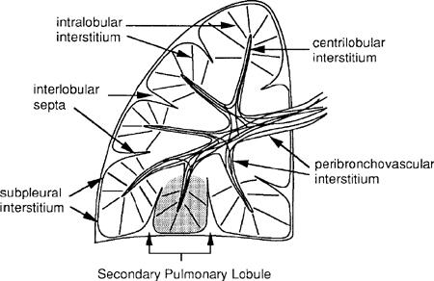
Plicní intersticium
Vazivo zevně od alveolů, okolo bronchů a cév, mezi plicními lalůčky a segmenty.
Důležitá je elastická složka vaziva - vypuzení vzduchu z plic během výdechu.
Z plicního hilu odstupují vazivová septa, rozdělující jednotlivé laloky na segmenty a jednotlivé plicní lalůčky a alveoly (interalveolární septa).
Na povrchu plíce subserosní vazivo připojené k viscerální pleuře (poplicnice).
V plicním intersticiu probíhají spolu s bronchy (tedy peribronchiálně) větve plicní tepny, bronchiální arterie a veny, síť vegetativních nervových vláken (sympatikus – bronchodilatace, parasympatikus – bronchokonstrikce) a hluboký systém lymfatických cév, zatímco přítoky plicních žil a povrchový systém lymfatických cév probíhají ve vazivových septech nezávisle na průběhu bronchů.

Slide 39
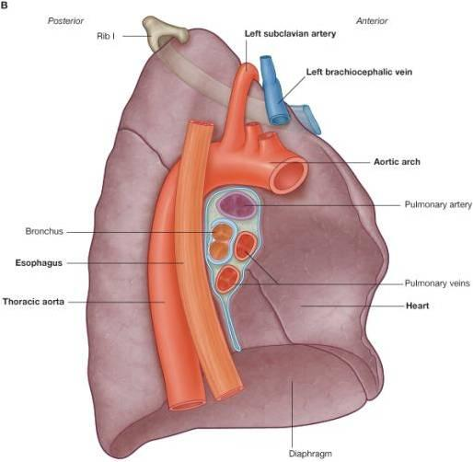
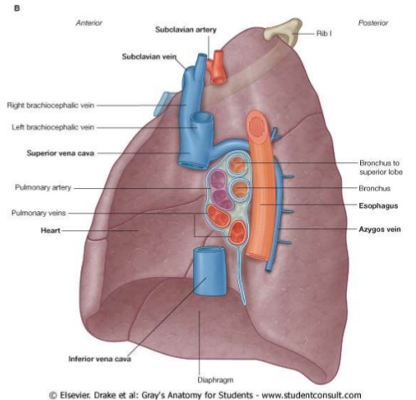
Plicní hilus
Vpravo: čtyřhranný (v: 6 cm, š: 3,5-4 cm), od apexu plic vzdálen 6 cm; pořadí útvarů (↓): bronchus (eparteriálně), a. pulmonalis, vv. pulmonales
Vlevo: - tvar rakety, s držadlem obráceným k bázi; pořadí útvarů (↓): a. pulmonalis, bronchus, vv. pulmonales.

Slide 40
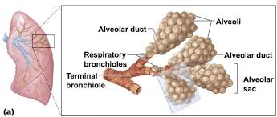
Průdušinky (bronchioly)
Poslední článek dýchacích cest v plicích
Slouží k vedení vzduchu do plicních sklípků (alveolů)
Větve dýchacích cest s průměrem menším než 1 mm
Bez chrupavčité výztuže a žlázek
Koncová část - terminální bronchioly, které jsou přes respirační bronchioly napojeny na plicní váčky
Notes:
Ductus alveolares – ze stěny je vyklenuto mnoho sklípků
Atrium – rozšířený koncový úsek
Sacculi alveolares – sklípkové váčky, zakončují strom
Alveoli pulmones
Lobulus pulmonis primarius – primární plicní lalůček ventilovaný 1 bronchiolus respiratorius
Lobulus pulmonis secundarius – část plíce ventilovaná jedním bronchiolus terminatorius

Slide 41
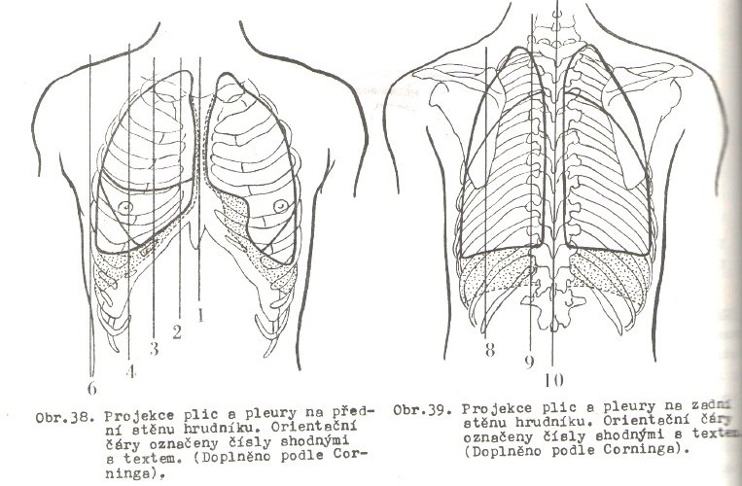
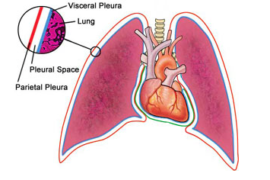
Pohrudcice, poplicnice (Pleura)
Pohrudnice, pleura parietalis: → hrudní stěna, bránice a mediastinum; někdy obsahuje drobné tuk. subpleurální lalůčky - plicae adiposae pleurales k fascia endothoracica připevněna řídkým vazivem.
Poplicnice, pleura pulmonalis → přirostlá k povrchu plic; oba listy v sebe přechází kolem plic. hilu; X! pleura samostatná a oddělená vpravo a vlevo; na krajích plic. laloků vybíhá ve villi pleurales
Recessus pleurales
Vrcholek (cupula pleurae) – vyčnívá z apertura thoracis sup. do viscerálního prostoru krku; přesahuje cca. 2 cm klavikulu, mezi oba začátky m. sternocleidomastoideus; pevně fixována k vnitřní ploše 1. žebra, kraniálně zesílena vazivem (pokračování endotorakální fascie - Sibsonova fascia); do cupuly se fixují vazivové pruhy z okolí: lig. pleurovertebrale (od fascia colli profundi), lig. scalenopleurale (od fascie m. scalenus ant.), lig. costopleurale (od krčku 1. žebra ventrálně), lig. transversopleurale (od tuberculum Chassaignaci (C₆) k boční ploše)

